Slide 1






Welcome to
HUY INIT

Slide 2

https://towardsdatascience.com/mnist-handwritten-digits-classification-using-a-convolutional-neural-network-cnn-af5fafbc35e9
https://towardsdatascience.com/convolution-neural-networks-a-beginners-guide-implementing-a-mnist-hand-written-digit-8aa60330d022
Phân loại chữ số viết tay MNIST sử dụng (CNN - PYTORCH)
YOUR SUB-TEXT GOES HERE
https://medium.com/@nutanbhogendrasharma/pytorch-convolutional-neural-network-with-mnist-dataset-4e8a4265e118

Slide 3
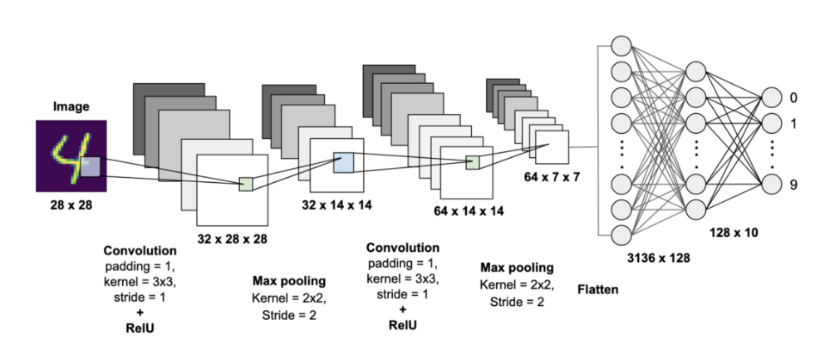
PYTORCH - MNIST
HUY INIT
https://github.com/iamkrut/MNIST_handwriting_classification
Notes:
Bài đăng này là một phần của loạt bài gồm 2 phần giới thiệu về mạng nơ-ron tích chập (CNN).
Phần 1 - Các khái niệm cơ bản xoay quanh CNN
Phần 2 - Pytorch Triển khai CNN để phân loại các chữ số viết tay MNIST
Bài đăng này không giải thích chi tiết cách làm việc của các khái niệm như lớp chập , lớp gộp tối đa , lớp được kết nối đầy đủ , lớp bỏ qua, v.v. Đọc Phần 1 nếu bạn không quen thuộc với chúng.

Slide 4
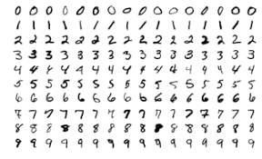
PYTORCH - MNIST
có bộ đào tạo gồm 60.000 ví dụ và bộ kiểm tra gồm 10.000 ví dụ
HUY INIT
Notes:
Cơ sở dữ liệu MNIST về các chữ số viết tay, có trên trang này , có bộ đào tạo gồm 60.000 ví dụ và bộ kiểm tra gồm 10.000 ví dụ. Nó là một tập hợp con của một tập hợp lớn hơn có sẵn từ NIST. Các chữ số đã được chuẩn hóa kích thước và căn giữa trong một hình ảnh có kích thước cố định.
Đây là một cơ sở dữ liệu tốt cho những người muốn tìm hiểu về các phương pháp nhận dạng mẫu khác nhau cho dữ liệu trong thế giới thực trong khi dành ít nỗ lực cho việc xử lý trước và định dạng.

Slide 5
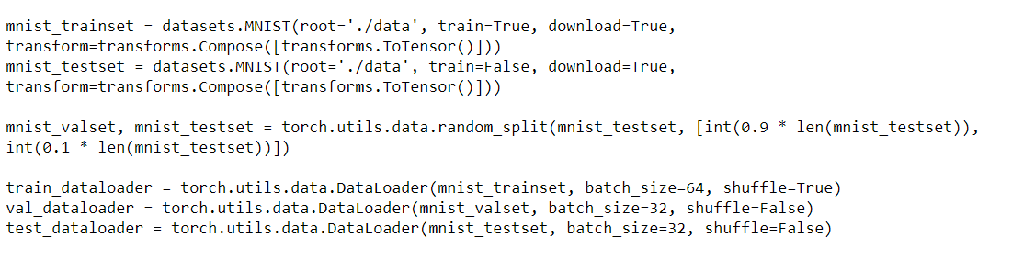
PYTORCH - MNIST
Tìm nạp tập dữ liệu MNIST và chuẩn bị bộ tải dữ liệu đào tạo, xác thực và thử nghiệm
HUY INIT
Notes:
Chúng tôi có thể tải xuống tập dữ liệu từ trang web của NIST nhưng sẽ thuận tiện hơn khi sử dụng dataset API torchvisionmà PyTorch cung cấp, API này trực tiếp tìm nạp dữ liệu MNIST.
Chúng tôi tìm nạp cả bộ đào tạo và bài kiểm tra do NIST cung cấp. Để tìm nạp tập huấn luyện, chúng tôi đặt trainđối số thành Truetrong khi để tìm nạp tập kiểm tra, chúng tôi đặt nó thành False. API cũng cho phép chúng tôi giải dataset quyết bất kỳ biến đổi nào mà chúng tôi muốn áp dụng cho dữ liệu. Chúng tôi thiết lập transform=transforms.Compose([transforms.ToTensor()]))để chuyển đổi dữ liệu hình ảnh sang tensors.

Slide 6
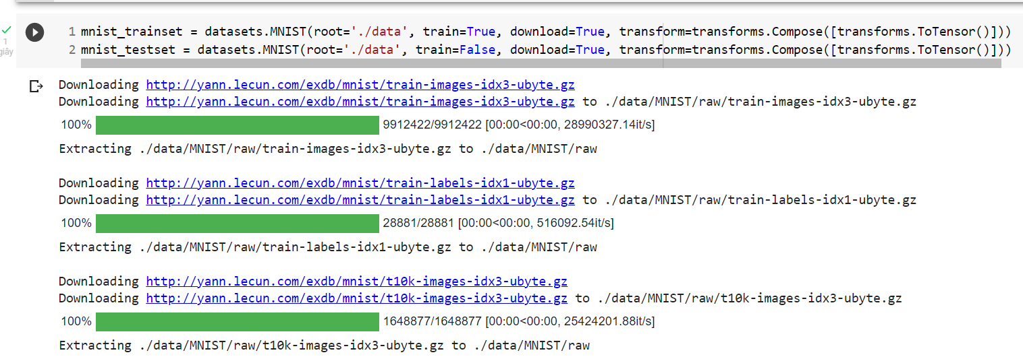
PYTORCH - MNIST
Tìm nạp tập dữ liệu MNIST và chuẩn bị bộ tải dữ liệu đào tạo, xác thực và thử nghiệm
HUY INIT
Notes:
Chúng tôi có thể tải xuống tập dữ liệu từ trang web của NIST nhưng sẽ thuận tiện hơn khi sử dụng dataset API torchvisionmà PyTorch cung cấp, API này trực tiếp tìm nạp dữ liệu MNIST.
Chúng tôi tìm nạp cả bộ đào tạo và bài kiểm tra do NIST cung cấp. Để tìm nạp tập huấn luyện, chúng tôi đặt trainđối số thành Truetrong khi để tìm nạp tập kiểm tra, chúng tôi đặt nó thành False. API cũng cho phép chúng tôi giải dataset quyết bất kỳ biến đổi nào mà chúng tôi muốn áp dụng cho dữ liệu. Chúng tôi thiết lập transform=transforms.Compose([transforms.ToTensor()]))để chuyển đổi dữ liệu hình ảnh sang tensors.

Slide 7
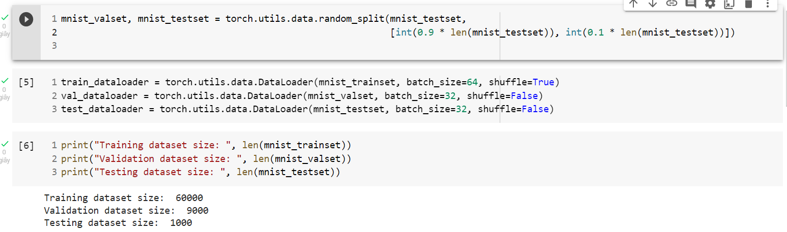
PYTORCH - MNIST
Tìm nạp tập dữ liệu MNIST và chuẩn bị bộ tải dữ liệu đào tạo, xác thực và thử nghiệm
HUY INIT
Notes:
Sau đó, chúng tôi chia bộ dữ liệu thử nghiệm thành hai bộ một để xác thực và bộ khác để kiểm tra. Chúng tôi thực hiện 90% –10% tức là 9000 để xác thực và 1000 để thử nghiệm. Chúng tôi sử dụng torch.utils.data.random_split()chức năng để làm như vậy.
Sau đó, chúng tôi chuẩn bị bộ tải dữ liệu cho cả ba bộ. DataLoader về cơ bản kết hợp một tập dữ liệu và một trình lấy mẫu, đồng thời cung cấp một tập dữ liệu có thể lặp lại trên tập dữ liệu đã cho.
Nó cũng cho phép chúng tôi chọn kích thước hàng loạt. Kích thước lô là một siêu thông số xác định số lượng mẫu mà mô hình xem xét trước khi cập nhật các thông số mô hình bên trong. Khái niệm này được gọi là mini-batch gradient giảm độ dốc theo lô nhỏ vì mô hình hoạt động trên các lô dữ liệu nhỏ để tính toán độ dốc và sửa đổi các thông số mô hình dựa trên chúng. Chúng tôi chọn kích thước lô là 64 cho train_dataloader, kích thước lô 32 cho val_dataloadervà test_dataloader.

Slide 8
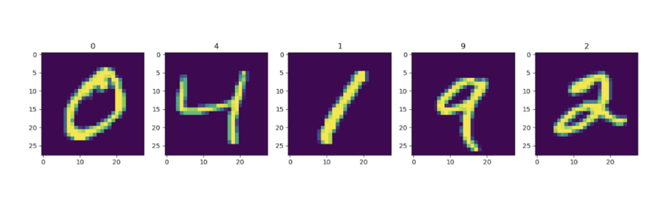
PYTORCH - MNIST
Tìm nạp tập dữ liệu MNIST và chuẩn bị bộ tải dữ liệu đào tạo, xác thực và thử nghiệm
HUY INIT

Slide 9
PYTORCH - MNIST
Xác định mô hình
HUY INIT
Notes:
Chúng ta sẽ định nghĩa một mạng nơ-ron tích chập đơn giản với 2 lớp tích chập theo sau là hai lớp được kết nối đầy đủ.

Slide 10
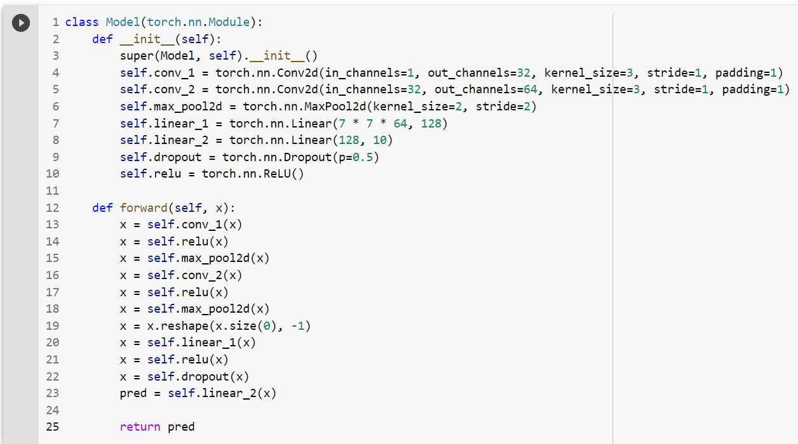
PYTORCH - MNIST
Xác định mô hình
HUY INIT
Notes:
Tất cả các lớp và hoạt động ở trên được định nghĩa theo __init__phương thức overridern của lớptorch.nn.Module
Tiếp theo, chúng tôi xác định cách chúng tôi muốn dữ liệu chảy qua các lớp này bằng cách ghi đè forwardphương thức của lớptorch.nn.Module
Chúng tôi theo dõi từng lớp chập với chức năng kích hoạt RelU và lớp nhóm tối đa. RelU giới thiệu tính năng phi tuyến tính và tính năng gộp tối đa giúp loại bỏ nhiễu.
Lớp tích chập đầu tiên self.conv_1nhận vào một kênh có kích thước 1 vì các hình ảnh có thang độ xám. Kích thước hạt nhân được chọn là kích thước 3x3 với strike là 1. Đầu ra của tích chập này được đặt thành 32 kênh có nghĩa là nó sẽ trích xuất 32 bản đồ đặc trưng bằng cách sử dụng 32 hạt nhân. Chúng tôi đệm hình ảnh với padding size là 1 để kích thước đầu vào và đầu ra giống nhau. Kích thước đầu ra ở lớp này sẽ là 32 x 28 x 28 .
Chúng tôi áp dụng kích hoạt RelU cho nó, theo sau là một lớp tổng hợp tối đa với kích thước kernel size of 2 and stride 2 . Điều này lấy mẫu bản đồ đối tượng địa lý theo kích thước 32 x 14 x 14 .

Slide 11
PYTORCH - MNIST
Xác định mô hình
HUY INIT

Slide 12
PYTORCH - MNIST
Xác định mô hình
HUY INIT
Notes:
Lớp tích chập thứ hai self.conv_2sẽ có kích thước kênh đầu vào là 32. Chúng tôi chọn kích thước kênh đầu ra là 64 có nghĩa là nó sẽ trích xuất 64 bản đồ đặc trưng. Kích thước hạt nhân cho lớp này là 3 với sải chân 1. Chúng ta lại sử dụng kích thước đệm là 1 để kích thước đầu vào và đầu ra được giữ nguyên. Kích thước đầu ra ở lớp này sẽ là 64 x 7 x 7 .
Sau đó, chúng tôi theo dõi nó bằng kích hoạt RelU và lớp tổng hợp tối đa với hạt nhân có kích thước 2 và bước 2. Bản đồ tính năng được lấy mẫu xuống sẽ có kích thước 64 x 7 x 7 .
Chúng tôi sử dụng cùng một định nghĩa self.reluvà self.max_pool2dđối với điều này là đối self.reluvới cùng một hoạt động và việc xác định nó hai lần không có ý nghĩa gì self.max_pool2d.
Cuối cùng, hai lớp được kết nối đầy đủ self.linear_1và self.linear_2được sử dụng. Chúng tôi sẽ chuyển một phiên bản phẳng của các bản đồ đối tượng đến lớp đầu tiên được kết nối đầy đủ. Do đó, nó phải có kích thước 64 x 7 x 7 tương đương với 3136 nút. Lớp này sẽ kết nối với một lớp khác được kết nối đầy đủ với 128 nút . Đây sẽ là lớp cuối cùng của chúng ta vì vậy kích thước đầu ra phải khớp với tổng các lớp là 10 . Vì vậy, chúng tôi có hai lớp được kết nối đầy đủ với kích thước 3136 x 128 , tiếp theo là 128 x 10 .
Vì chúng tôi muốn loại bỏ các kết nối giữa hai lớp tuyến tính để giảm việc trang bị quá mức overfitting, chúng tôi xác định self.dropoutvới xác suất bỏ kết nối là 0,5 như sau:

Slide 13
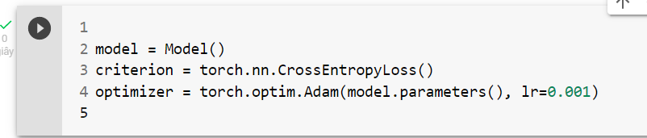
PYTORCH - MNIST
Xác định đối tượng mô hình, chức năng mất mát và trình tối ưu hóa
HUY INIT
Notes:
Chúng tôi xác định một thể hiện của Model()lớp và gọi nómodel
Tiêu chí tổn thất: Hàm tổn thất cho chúng ta biết mức độ dự đoán của mô hình. Vì chúng tôi đang xử lý phân loại nhiều lớp, chúng tôi chọn entropy chéo làm hàm mất mát của chúng tôi. Chúng tôi sử dụng torch.nn.CrossEntropyLosskết hợp một hàm softmax nn.LogSoftmax()cùng với nn.NLLLoss()hàm mất mát.
Trình tối ưu hóa: Trình tối ưu hóa liên kết chức năng tổn thất và các thông số mô hình với nhau bằng cách cập nhật mô hình theo đầu ra của tiêu chí tổn thất. Chúng tôi sẽ sử dụng Adam làm trình tối ưu hóa của mình với tỷ lệ học tập là 0,001 .

Slide 14
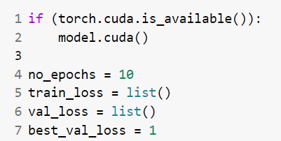
PYTORCH - MNIST
Đào tạo và xác nhận
HUY INIT

Slide 15
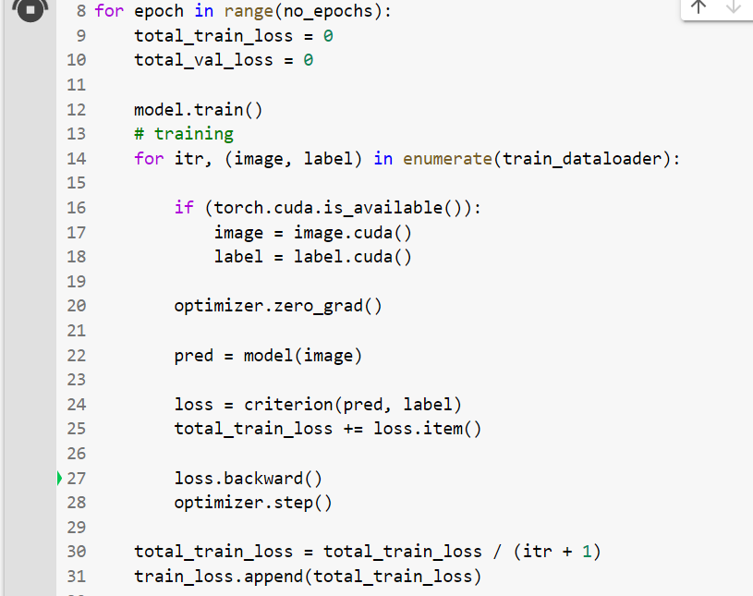
PYTORCH - MNIST
Đào tạo và xác nhận
HUY INIT
Notes:
Đối với mỗi kỷ nguyên, chúng tôi lặp qua các lô train_dataset bằng cách sử dụng một hàm liệt kê trên train_dataloader.
Đầu tiên, chúng tôi đặt mô hình thành chế độ đào tạo. Điều này cho phép chúng tôi kích hoạt lớp bỏ học và cũng đặt mô hình ở chế độ đào tạo. model.train ()
Đối với mỗi lô, chúng tôi chuyển lô tensor hình ảnh vào mô hình sẽ trả về tensor có dự đoán cho lô đó.
Sau khi có các dự đoán, chúng tôi chuyển chúng vào tiêu chí tổn thất entropy chéo cùng với nhãn thực của chúng và tính toán tổn thất.
Chúng tôi thực hiện chuyển ngược lại bằng cách sử dụng giá trị mất mát này và sử dụng trình tối ưu hóa Adam để sửa đổi các thông số mô hình.
Trước mỗi lần lặp, chúng ta cần loại bỏ các gradient của trình tối ưu hóa.
Chúng tôi nhận được tổn thất đào tạo cho toàn bộ kỷ nguyên bằng cách cộng tất cả tổn thất cho mỗi lần lặp lại hàng loạt và tính trung bình theo số lần lặp lại. Cùng với đó, chúng tôi cũng theo dõi tổn thất đào tạo ở mỗi kỷ nguyên bằng cách lưu trữ giá trị tổn thất trong một danh sáchtrain_loss

Slide 16
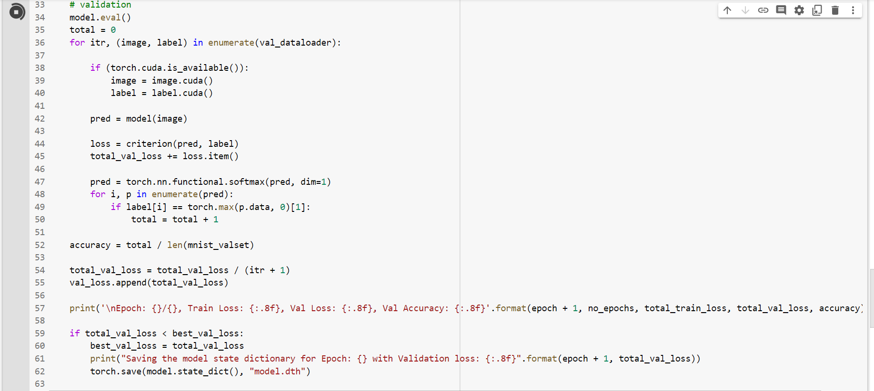
PYTORCH - MNIST
Đào tạo và xác nhận
HUY INIT
Notes:
Vòng lặp xác thực
Đối với mỗi kỷ nguyên sau vòng lặp đào tạo, chúng tôi thực hiện một vòng lặp xác thực để xem mô hình đó hoạt động như thế nào trên tập xác nhận.
Đầu tiên, chúng tôi đặt mô hình ở chế độ đánh giá
Sau đó, chúng tôi lặp lại từng lô từ bộ dữ liệu xác thực bằng cách sử dụng hàm liệt kê. Chúng tôi thực hiện các bước tương tự như đào tạo nhưng chúng tôi không nhân đôi sự mất mát. Sau đó, chúng tôi so sánh dự đoán của mô hình với các nhãn thực tế và tính toán độ chính xác của mô hình. Tương tự như giai đoạn đào tạo, chúng tôi nhận được tổn thất xác thực cho kỷ nguyên bằng cách cộng tất cả các tổn thất cho mỗi lần lặp hàng loạt và tính trung bình theo số lần lặp. Chúng tôi theo dõi tổn thất xác thực tại mỗi kỷ nguyên bằng cách lưu trữ giá trị tổn thất tại mỗi kỷ nguyên trongval_loss
Chúng tôi lập biểu đồ đào tạo và mất xác thực cho mỗi kỷ nguyên được lưu trữ trong danh sách train_lossvà val_losstương ứng.

Slide 17
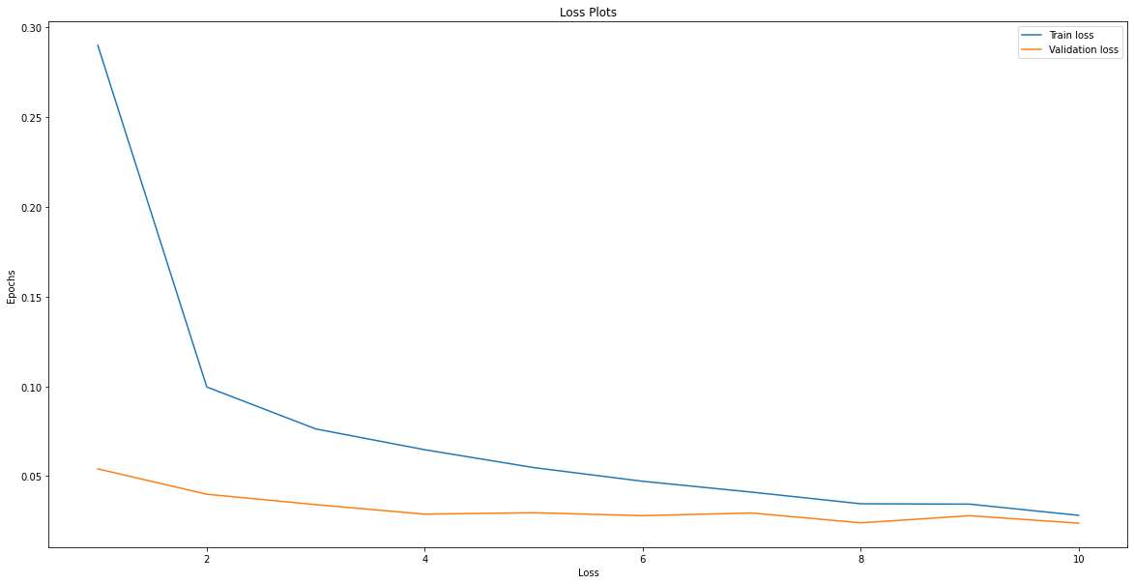
PYTORCH - MNIST
HUY INIT

Slide 18
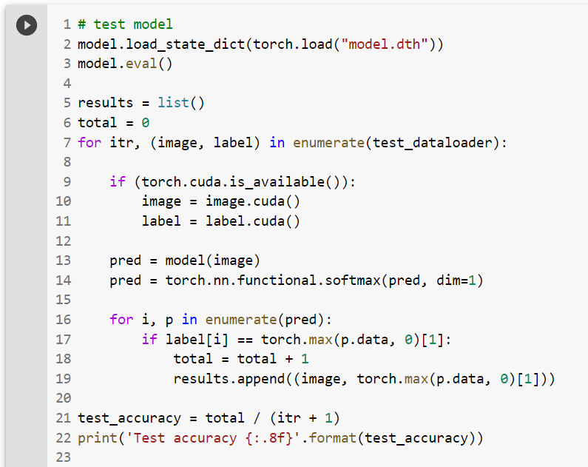
PYTORCH - MNIST
Kiểm tra và hình dung kết quả
HUY INIT
Notes:
Chúng tôi tìm nạp từ điển trạng thái mô hình đã lưu cho mô hình có mức mất xác thực thấp nhất và tải nó vào mô hình của chúng tôi. Tiếp theo, chúng tôi thiết lập mô hình ở chế độ đánh giá.
Chúng tôi liệt kê thông qua bộ dữ liệu thử nghiệm của mình và tính toán độ chính xác của các mô hình giống như cách chúng tôi đã làm với vòng xác thực. Chúng tôi cũng lưu trữ kết quả trong danh sách "kết quả". Với mô hình này, tôi nhận được độ chính xác 0,99300000 trên bộ thử nghiệm.
Sau đó, chúng tôi lập biểu đồ kết quả.

Slide 19
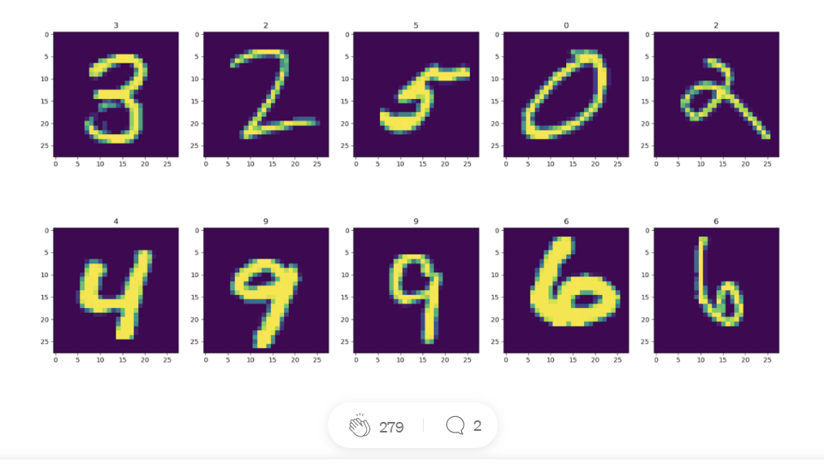
PYTORCH - MNIST
HUY INIT

Slide 20
PYTORCH - MNIST
HUY INIT

Slide 21

Notes:
Để hiểu được Pytorch là gì, đầu tiên bạn phải biết khái niệm Framework trong lĩnh vực phần mềm. Framework là thuật ngữ Tiếng anh mang nghĩa “bộ khung”. Một cách đơn giản và dễ hiểu hơn, hãy tưởng tượng framework là một khung nhà thô đã được làm sẵn trên một nền móng cơ bản và vững chắc, còn bạn chính là những kỹ sư, việc xây dựng và thiết kế nội thất cho căn nhà như thế nào phụ thuộc hoàn toàn vào chúng ta.
Pytorch chính là một framework hỗ trợ Deep Learning được phát triển bởi Facebook. (Bên cạnh Amazon, Google hay Apple, Facebook được biết đến là đơn vị công nghệ đầu tư rất nhiều nguồn lực cho việc phát triển trí tuệ nhân tạo).
Việc nhiều người sử dụng Pytorch cũng như Tensorflow hay Keras để giải quyết các bài toán về Deep Learning, đã làm chúng trở thành những framework phổ biến nhất hiện nay. Đặc biệt phải kể đến lĩnh vực nghiên cứu, các nhà phát triển hay tác giả hầu như ưu tiên sử dụng Pytorch giúp triển khai các bài toán của mình bởi Pytorch dễ dàng giúp chúng bạn debug và Visuallize cùng với đó là cơ chế Dynamic Graphs cho phép giảm thời gian huấn luyện mô hình.

Slide 22

Notes:
Muốn sử dụng Pytorch trên bộ xử lý đồ họa GPU bạn bắt buộc phải cài đặt CUDA. Nếu sử dụng trên Google Colab thì thư viện này đã được tích hợp sẵn cho người dùng.
Để giải được các bài toán về AI cần nắm bắt được các hàm, cú pháp cơ bản trong Pytorch. Bên cạnh đó là cách tạo một model, data, cách huấn luyện nó như thế nào và nhiều thứ khác nữa. Sau đây là những hướng dẫn cụ thể.

Slide 23
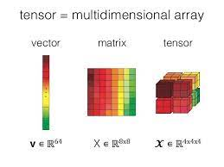
Tensor trong Pytorch
Notes:
Tensor cũng giống như Numpy Array nhưng được chuyển sang tensor nhằm mục đích sử dụng tính toán trên GPU . Tương tự Numpy, các phép toán, biến đổi và các hoạt động cơ bản đều có thể thực hiện trên Tensor. Dưới đây là một số cú pháp cơ bản trong Pytorch.

Slide 24
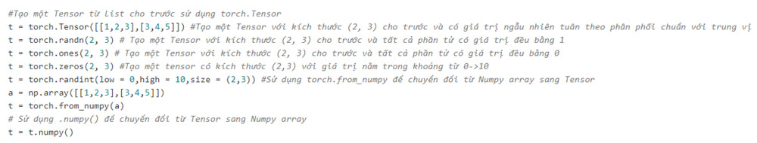
Create Tensor
Notes:
Để tạo ra một Tensor có rất nhiều cách, trong đó có việc chuyển đổi List, Numpy sang Tensor. Quan sát hình ảnh dưới đây để thấy một số cú pháp đơn giản tạo ra một Tensor.

Slide 25
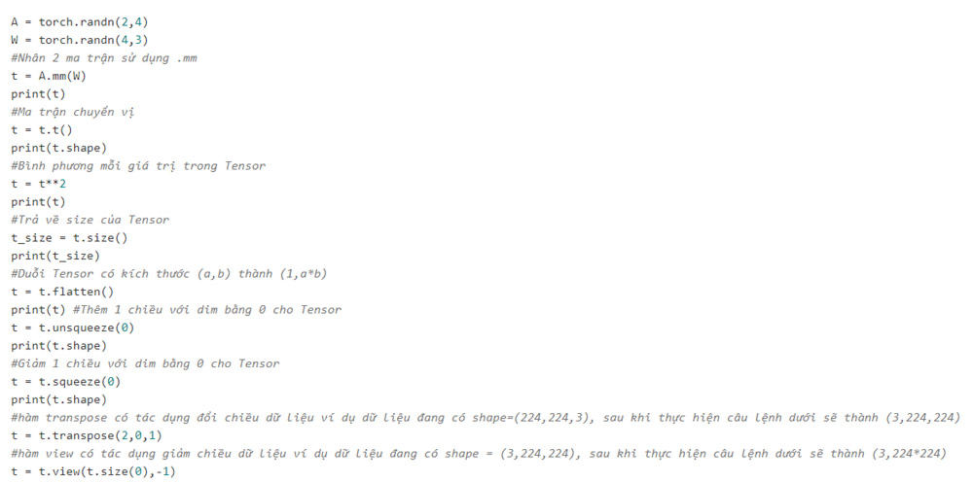
Tensor Operations
Notes:
Có rất nhiều các operation trên Pytorch như cộng, trừ, nhân, chia, reshape, khởi tạo ngẫu nhiên.

Slide 26
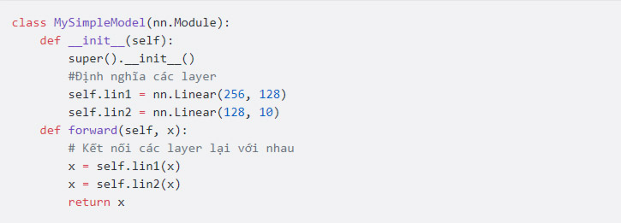
Cách tạo một Model bằng Pytorch
Notes:
Bạn có thể tạo một mô hình học sâu dưới dạng một lớp bằng cách kế thừa nn.Module. Ở lớp này có 2 hàm bắt buộc phải có đó là init và forward:
Init: là hàm khởi tạo nhận vào các biến và tham số giúp bạn có thể khởi tạo các biến, hàm của đối tượng cần khởi tạo. Vì Class (lớp) này kế thừa nn.Module nên trong quá trình khởi tạo một đối tượng mới của Class thì phải khởi tạo lớp kế thừa. Vì lý do đó hàm init luôn có super().__init__(). Ngoài hàm khởi tạo này bạn cũng có thể khởi tạo các layer custom sử dụng trong mô hình, tạo backbone bằng cách load mô hình pretrained, khởi tạo và thực thi một số hàm khác nữa.
Forward: là hàm nhận nhận vào dữ liệu ban đầu (input). Dữ liệu sẽ đi lần lượt qua các layer mà bạn đã tạo của model và sau đó trả về output của model.

Slide 27
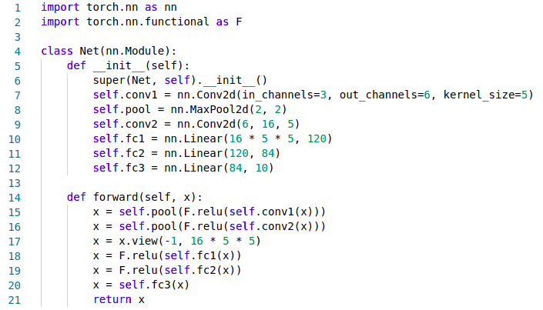
Notes:
Một model có được khởi tạo bằng cách kế thừa lớp torch.nn.Module.
Có 2 phương thức chính bắt buộc phải có trong lớp này là __init__() để khởi tạo và chỉ định các tham số của mô hình, forward() để tính toán đầu ra với dữ liệu đầu vào bằng cách lần lượt chạy qua các layer trong model.
Một số phép tính toán mà không liên quan đến các thông số huấn luyện (trainable parameters) như các phép Activation hay phép Pooling thì thường sử dụng mô-đun torch.nn.functional.
Một phần quan trọng để giúp Pytorch được sử dụng rộng rãi nếu không cung cấp nhiều layers có sẵn được sử dụng thường xuyên. Một số layers như : nn.Linear, nn.Conv2d, nn.MaxPool2d, nn.ReLU, nn.BatchNorm2d, nn.Dropout, nn.Embedding, nn.GRU/nn.LSTM, nn.Softmax, nn.LogSoftmax, nn.MultiheadAttention, nn.TransformerEncoder, nn.TransformerDecoder
Dưới đây là một ví dụ về mô hình NN đơn giản với các lớp Convolutional, Pooling, Fully Connected:

Slide 28
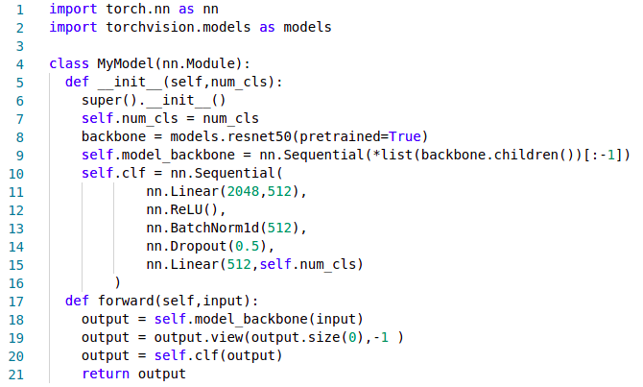
Notes:
Ngoài các Layers được định nghĩa sẵn, PyTorch cũng cung cấp các mô hình nổi tiếng như VGG, ResNet, DenseNet,... và các pretrained. Một ví dụ khác về việc sử dụng phương pháp transfer learning với pretrained trên ImageNet dataset:
nn.Sequential(*list(backbone.children())[:-1]) sử dụng các lớp để trích xuất đặc trưng. *list(backbone.children())[:-1] loại bỏ lớp FC cuối cùng trong mô hình pretrained (FC(Number_features, 1000)).

Slide 29
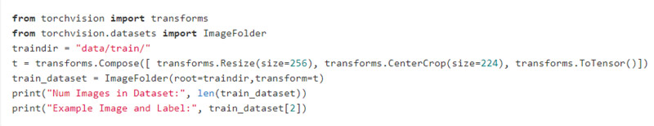
Dataset, DataLoaders
Notes:
Dataset: Tạo được những mô hình thì bước tiếp theo là tạo dữ liệu chia thành tập train, val, test và cho qua mô hình theo từng batch size nhằm hướng đến mục đích huấn luyện cho mô hình đó. Trước khi custom một Dataset , bạn nên tìm hiểu thư viện hỗ trợ tạo Dataset (thư viện được khuyến khích giới thiệu là torchvision.datasets.ImageFolder) nhưng lưu ý là dữ liệu của bạn đã được chia ra tập train, val, test theo format sau.
Tuy nhiên trong thực tế sẽ không có data để theo format như thế này nên việc bạn biết customize dataset là rất quan trọng. Chúng ta sẽ tạo dataset thành một lớp giống như model trên kia và có 3 lớp bắt buộc.

Slide 30
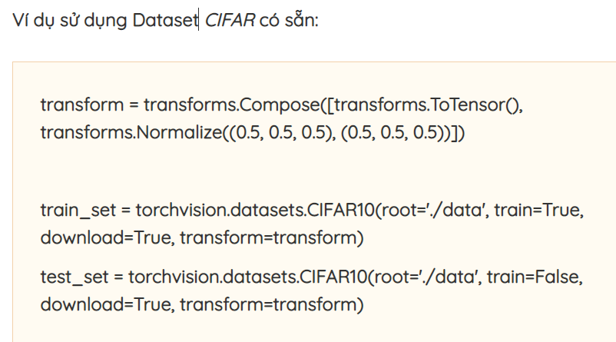
Notes:
PyTorch cung cấp sẵn các Dataset nổi tiếng trong torch.utils.data.Dataset như CelebA, CIFAR, COCO, EMNIST, Fashion-MNIST, Flickr, HMDB51, ImageNet, MNIST, VOC, WIDERFACE,...

Slide 31
Tạo dataset theo batch size trong Pytorch
Data
Train
Image_train1
Image_train2
...
Image_train1000
Val
Image_val1
...
Test
Image_test1
...
Notes:
Dataset: Tạo được những mô hình thì bước tiếp theo là tạo dữ liệu chia thành tập train, val, test và cho qua mô hình theo từng batch size nhằm hướng đến mục đích huấn luyện cho mô hình đó. Trước khi custom một Dataset , bạn nên tìm hiểu thư viện hỗ trợ tạo Dataset (thư viện được khuyến khích giới thiệu là torchvision.datasets.ImageFolder) nhưng lưu ý là dữ liệu của bạn đã được chia ra tập train, val, test theo format sau.
Tuy nhiên trong thực tế sẽ không có data để theo format như thế này nên việc bạn biết customize dataset là rất quan trọng. Chúng ta sẽ tạo dataset thành một lớp giống như model trên kia và có 3 lớp bắt buộc.

Slide 32
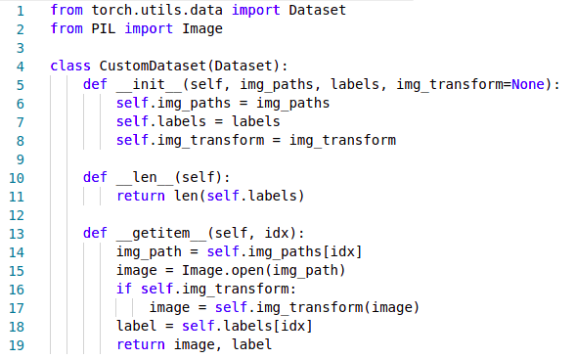
Notes:
Đó là :
init: hàm khởi tạo, nhận vào các tham số và khởi tạo tham số tương ứng.
len: hàm trả về độ dài dữ liệu.
getitem: nhận vào index, đọc dữ liệu, xử lý dữ liệu, nhãn và trả về dữ liệu chuẩn để đưa vào model.
Thường các phương pháp Augmentation dữ liệu được thực hiện ở đây.
Tùy vào từng format dữ liệu để bạn tạo được data truyền vào là gì, trong ví dụ dưới đây mình đã tiền xử lí và lấy được data dưới dạng dict mà mỗi example là một cặp link ảnh và nhãn của ảnh đấy. Augmentation ảnh có thể sử dụng thư viện torchvision.transforms, bạn đọc xem thêm các hàm khác tại đây nhưng nó nhận dữ liệu vào dưới dạng Image nên nếu bạn đọc dữ liệu vào bằng Numpydarray thì bạn có thể sử dụng thư viện albumentations như mình code mẫu ở dưới tại đây.

Slide 33
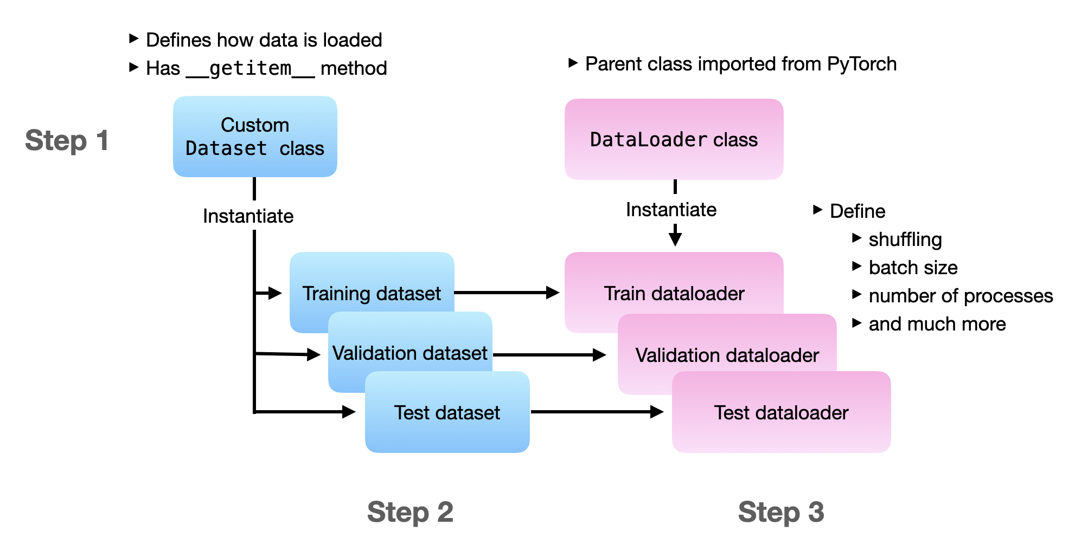
Notes:
Vậy là xong việc tạo đối tượng Dataset, nhưng Class này chỉ generate ra từng example và để dữ liệu tạo thành batch thì ta phải sử dụng hàm torch.utils.data.Dataloader của Pytorch.
Class Dataset chỉ sinh ra từng sample dữ liệu. Model khi huấn luyện thưởng sử dụng Minibatch. Để dữ liệu thành dạng batch thì sử dụng hàm torch.utils.data.Dataloader:

Slide 34
Dataloader
torch.utils.data.DataLoader(dataset, batch_size=1, shuffle=False, sampler=None, batch_sampler=None, num_workers=0, collate_fn=None, pin_memory=False, drop_last=False, timeout=0, worker_init_fn=None, multiprocessing_context=None, generator=None)
trans = A.Compose([
A.RandomCrop(width=256, height=256),
A.HorizontalFlip(p=0.5),
A.RandomBrightnessContrast(p=0.2),
ToTensorV2(),
])
train_dataset = myDataset(data_dict=data_dict,trans=trans)
train_dataloader = DataLoader(train_dataset,batch_size = 64, shuffle=True, num_workers=10)
Notes:
Một số tham số thường dùng trong hàm là:
dataset: nhận vào class dataset đã khởi tạo.
batch_size: thể hiện bạn muốn dữ liệu của mình được generate theo batch bao nhiêu.
num_workers: khi bạn muốn chạy nhiều tiến trình tùy vào phần cứng của bạn.
collate_fn: hàm này để định nghĩa cách sắp xếp và kết nối dữ liệu và nhãn tương ứng theo từng lô dữ liệu.

Slide 35
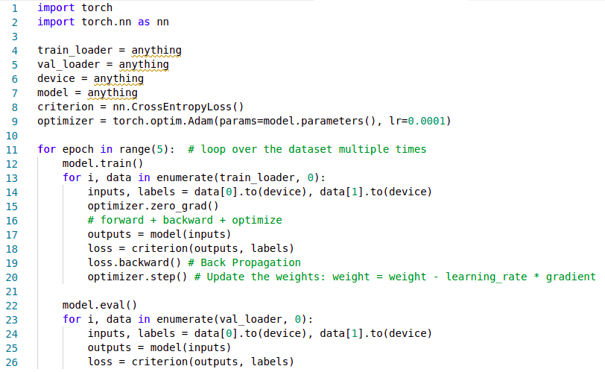
Notes:
Ở đoạn code mẫu trên, mô hình này chạy 5 epochs và ở mỗi epoch có:
Sử dụng model.train(): thiết lập trạng thái huấn luyện.
Sử dụng vòng for: lấy từng cặp dữ liệu theo từng batch size
Sử dụng model(x_batch): forward dữ liệu, trả về output tương ứng
Sử dụng hàm loss: trả về giá trị mất mát, cần tối ưu nó về nhỏ nhất có thể
Sử dụng loss.backward(): thực hiện back-propagation
Sử dụng optimizer.step(): cập nhật trọng số
Sử dụng model.eval(): chuyển trạng thái mô hình sang đánh giá
Sử dụng vòng lặp: đánh giá
Ở mỗi vòng lặp ta chỉ forward dữ liệu qua model và tính giá trị loss tại mỗi vòng lặp

Slide 36
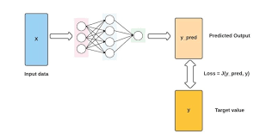
Các hàm Loss và Custom hàm Loss trong Pytorch Các hàm Loss và Custom hàm Loss trong Pytorch Các hàm Loss và Custom hàm Loss trong Pytorch Các hàm Loss và Custom hàm Loss trong Pytorch Các hàm Loss và Custom hàm Loss trong Pytorch
nn.MSE(),nn.CrossEntropyLoss(), nn.KLDivLoss(), nn.BCELoss, nn.NLLLoss()…
Các hàm Loss và Custom hàm Loss trong Pytorch
Notes:
Pytorch hỗ trợ rất nhiều hàm Loss phổ biến như nn.MSE(),nn.CrossEntropyLoss(), nn.KLDivLoss(), nn.BCELoss, nn.NLLLoss()… cùng với đó vẫn có một số hàm Loss mà Pytorch chưa tiến hành hỗ trợ người dùng.

Slide 37
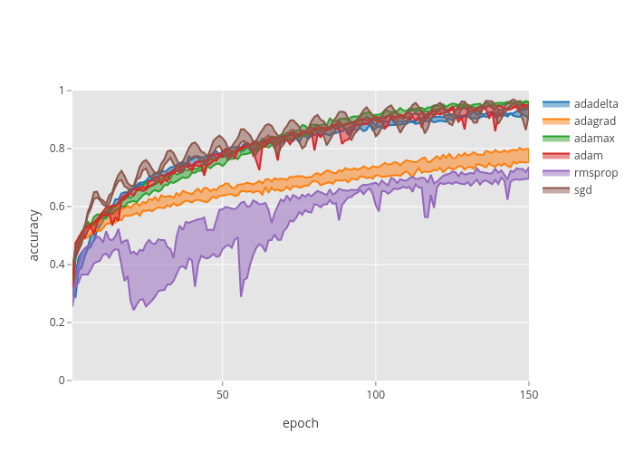
Optimizer
torch.optim.Adadelta , torch.optim.Adagrad , torch.optim.RMSprop
Notes:
Tương tự hàm Loss, Pytorch cũng hỗ trợ các hàm tối ưu cho người dùng. Có thể kể đến torch.optim.Adadelta , torch.optim.Adagrad , torch.optim.RMSprop… Không chỉ các hàm, cú pháp cơ bản trong Pytorch được hỗ trợ đến người dùng cũng rất tuyệt vời.

Slide 38
THANKS !
For watching

